Slide 1
Gliederung
E Klimafolgen für verschiedene Sektoren
Klimafolgen für die Landwirtschaft
Klimafolgen für die Industrie und Gewerbe
Klimafolgen für die Wald- und Forstwirtschaft
Klimafolgen für die Finanz- und Versicherungswirtschaft
Klimafolgen für die Fischereien

Slide 2
Gliederung
E Klimafolgen für verschiedene Sektoren
Klimafolgen für die Energiewirtschaft
Klimafolgen für die biologische Vielfalt
Klimafolgen für den Verkehr
Klimafolgen für den Tourismus
Klimafolgen für das Bauwesen

Slide 3
E: Klimafolgen: Für Sektoren
Was kommt auf uns zu?
Die Folgen des Klimawandels für die verschiedenen Sektoren sind teilweise noch ungewiss
Es existieren viele Zukunftsprognosen
Das Auftreten von hohen finanziellen Belastungen ist ziemlich wahrscheinlich
Notes:
Was kommt auf uns zu?
Die Folgen des Klimawandels für die Sektoren sind teilweise noch ungewiss. Es existieren viele Zukunftsprognosen, die eintreten können. Das Auftreten von höheren finanziellen Belastungen ist ziemlich wahrscheinlich. Deswegen ist ein frühzeitiges Handeln notwendig.

Slide 4
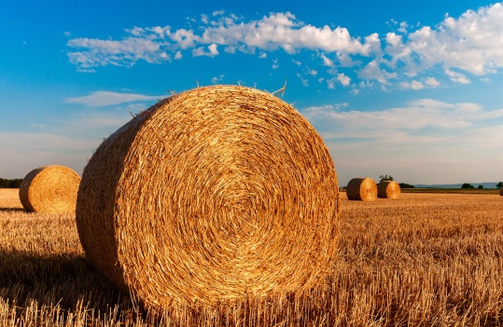
E: 1. Klimafolgen für die
Landwirtschaft
Niederschlag
Veränderung der Niederschlagsmenge und -verteilung
Auswirkung auf regionale und zeitliche Verfügbarkeit
Veränderung der Bodenbeschaffen-heiten
Notes:
Die Landwirtschaft ist einer der Sektoren, der durch die veränderten Wetterbedingungen sehr beeinflusst wird. Anhand des Klimawandels kommt es zu Veränderung der Niederschlagsmenge und Niederschlagsverteilung. Dies hat Auswirkungen auf die regionale und zeitliche Verfügbarkeit des Regenwassers. Die Bodenbeschaffenheit verändert sich aufgrund des Wasserhaushalts. Ein Rückgang von bis zu 30 Prozent der Sommerniederschläge ist bis 2080 möglich. In manchen Regionen kommt es dagegen zu Regenüberschüssen, die auch zu Missernten führen können.
Quelle:
- https://www.umweltbundesamt.de/themen/klima-energie/klimafolgen-anpassung/handlungsfeld-landwirtschaft
Bilderquelle:
- pixabay.com

Slide 5
E: 1. Klimafolgen für die
Landwirtschaft
Tempe-ratur
Anstieg der heißen Tage im Jahr
Vegetations- und Wachstums-probleme
Ausbreitung von Pflanzen-krankheiten
Umsiedelung der Agrarflächen
Abnahme der Produktivität der Tierhaltung
Bepflanzung mit wärmeliebenden Arten
Notes:
So wie die Niederschläge die Landwirtschaft beeinflussen kann, so hat auch die Temperaturänderung Einfluss auf sie. Da die heißen Tage in Zukunft zunehmen werden, sind die Folgen für die Vegetations- und Wachstumsperioden und somit für die ganze Landwirtschaft groß. Durch die globale Temperaturerhöhung steigt gleichzeitig die Verbreitungen von Pflanzenkrankheiten und verringert dadurch die Ernte. In Südwestdeutschland steigt beispielsweise der Pilzbefall „Apfelschorf“ deutlich an und verursacht große Qualitätseinbußen. Da die Winter milder werden und die Temperatur durchschnittlich steigt, gibt es einen Umsiedelungs-Trend der Agrarflächen in nördlichere Gebiete. Die Agrarflächen werden von Süddeutschland nach Norddeutschland verlagert. Zudem werden wärmeliebende Arten angepflanzt, wie die Hirse oder Mais. Auch die Produktivität der Tierhaltung nimmt zunehmend ab. Aufgrund der Abnahme der Frosttage, nehmen die Krankheiten durch Schädlinge oder Parasiten zu. Tiere erkranken immer mehr an vektorübergreifenden Krankheiten, weil bestimmte Mückenarten diese Krankheiten übertragen. Außerdem wird die Milchproduktion reduziert, da Kühe empfindlich gegenüber Temperaturerhöhungen sind.
Quelle:
- https://www.umweltbundesamt.de/themen/klima-energie/klimafolgen-anpassung/handlungsfeld-landwirtschaft
Bilderquelle:
- pixabay.com

Slide 6
E: 1. Klimafolgen für die
Landwirtschaft
Extreme Wetter-ereignisse
Zunahme von Trockenperioden
Anstieg der Stark-niederschläge
Erhöhte Anzahl von Gewittern
Gefahr von Bodenerosionen
Schäden an der landwirtschaftlichen Infrastruktur
Notes:
Durch erhöhtes Eintreten der extremen Wetterereignisse wird die Agrarwirtschaft zusätzlich beeinträchtigt. Mögliche Vorfälle sind die Zunahme von Trockenperioden, der Anstieg der Starkniederschläge, die erhöhte Anzahl von Gewittern, die Gefahr von Bodenerosionen und die Schäden an der landwirtschaftlichen Infrastruktur. Diese Beispiele können zu starken Ertragsschwankungen führen.
Quelle:
- https://www.umweltbundesamt.de/themen/klima-energie/klimafolgen-anpassung/handlungsfeld-landwirtschaft
Bilderquelle:
- pixabay.com

Slide 7
E: 1. Klimafolgen für die
Landwirtschaft
CO2-Düngung
Kohlendioxidkonzentrationsänderungen in der Luft haben Auswirkungen auf die Wachstumsphasen von Nutzpflanzen
Je nach Pflanzenart wirkt eine höhere Konzentration wachstumsfördernd
Höhere CO₂-Konzentrationen steigern die Effizienz bei der Wassernutzung
Trotz den positiven Auswirkungen einer CO₂-Erhöhung sind die negativen Folgen für die Landwirtschaft enorm
Notes:
Die Kohlendioxidkonzentrationsänderungen in der Luft haben Auswirkungen auf die Wachstumsphasen der Nutzpflanzen. Je nach Pflanzenart wirkt sich eine höhere Konzentration wachstumsfördernd aus. Dabei unterscheidet man in C3- und C4- Pflanzen. In Deutschland sind fast alle angebauten Nutzpflanzen C3-Pflanzen. Bei C3-Pflanzen (Weizen, Kartoffel) ist die Photosynthese Leistung höher, wenn die CO₂-Konzentration höher ist. Bei Hitze oder Dürre verringert sich aber die Leistung. C4-Pflanzen (Mais, Hirse) nutzen schon geringe CO₂-Konzentrationen. Höhere Konzentrationen bewirken kaum Unterschiede. Höhere CO₂-Konzentrationen steigern die Effizienz bei der Wassernutzung. Trotz den positiven Auswirkungen einer CO₂-Erhöhung sind die negativen Folgen für die Landwirtschaft enorm.
Quelle:
- https://www.umweltbundesamt.de/themen/klima-energie/klimafolgen-anpassung/handlungsfeld-landwirtschaft
Bilderquelle:
- pixabay.com

Slide 8
E: 1. Klimafolgen für die
Landwirtschaft (Beispiel)
Seit den 1990er Jahren pflanzen Winzer in Südnorwegen Wein an
Durch den Anstieg der Temperaturen kommt es in der Landwirtschaft zu Verschiebungen der Anbaugebiete
Im Sommer werden dort Temperaturen zwischen 20 und 30 Grad erreicht
Notes:
Die Landwirtschaft ist sehr stark von den veränderten Wetterbedingungen betroffen. Längere Dürreperioden, schlagartige Niederschläge, Stürme, etc. können landwirtschaftliches Arbeiten erschweren und zu Anpassungsmaßnahmen führen. Eines dieser Beispiele ist, dass durch die globale Temperaturerhöhung Winzer in Südnorwegen seit den 1990er Jahren Wein anbauen. Früher wäre das undenkbar gewesen. Natürlich wählen die Winzer frostresistente Sorten, jedoch kann es im Sommer bis zu 30 Grad Celsius warm werden.
Quelle:
- http://www.norwegenservice.net/weinanbau-in-norwegen
Bilderquelle:
- pixabay.com

Slide 9
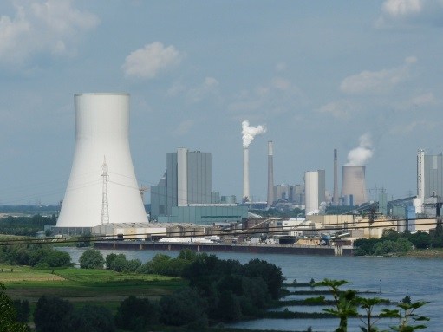
E: 2. Klimafolgen für die
Industrie und Gewerbe
Tempe-ratur
Hitzewellen beeinträchtigen die Produktivität
Beeinflusst das menschliche Kreislaufsystem
Industrie in Großstätten besonders betroffen
Anstieg der Energiekosten
Schwierigkeiten bei der Lagerung von temperatursensiblen Produkten
Notes:
Steigende Temperaturen machen nicht nur der Landwirtschaft große Sorgen. Die Industrie und das Gewerbe leiden ebenso darunter. Hitzewellen beeinträchtigen die Produktivität. Vor allem dann, wenn die Büroräume oder Produktionshallen nicht klimatisiert sind. Doch nicht nur die Arbeitsproduktivität kann beeinflusst werden, sondern auch die menschliche Gesundheit kann Schaden nehmen. Das menschliche Kreislaufsystem kann beeinträchtigt werden und die Konzentrationsfähigkeit leidet, wodurch weitere Unfälle passieren können. Durch den Temperaturanstieg können Schwierigkeiten bei der Lagerung von temperatursensiblen Produkten entstehen. Industrien in Großstätten sind besonders betroffen, da Städte sich schneller und länger Aufheizen. Es können Investitionen in Kühlungstechniken vorgenommen werden, jedoch steigen dadurch die Energiekosten an.
Quelle:
- https://www.umweltbundesamt.de/themen/klima-energie/klimafolgen-anpassung/folgen-des-klimawandels/klimafolgen-deutschland/klimafolgen-handlungsfeld-industrie-gewerbe
Bilderquelle:
- pixabay.com

Slide 10
E: 2. Klimafolgen für die
Industrie und Gewerbe
Wasser-verfügbar-keit
Erhöhtes Hochwasser- und Erdrutschrisiko
Limitation des Kühlwassers
Lieferengpässen bei Gütern
Wasseraufbereitung durch Unternehmen notwendig
Notes:
Die Wasserverfügbarkeit spielt bei der Industrie und dem Gewerbe genauso eine große Rolle wie der Temperaturanstieg. Durch Überschwemmungen oder Niederschläge erhöht sich das Hochwasser- und Erdrutschrisiko. Besonders Unternehmen in Gewässernähe sind davon betroffen. Dies kann zu Einschränkungen oder Produktionsstopp führen. Unternehmen in der Nähe von Gewässern nutzen das Wasser als Kühlmöglichkeit. Da aber aufgrund des Klimawandels die Wasserverfügbarkeit in Flüssen/Seen und im Grundwasserspiegel geringer ist, gibt es eine Einschränkung des Kühlwassers und der Kühlmöglichkeit. Für Unternehmen die auf dem Schiffweg viel transportieren, kann es zu Lieferengpässen von Gütern kommen. Je nach Branche ist die Wasserverfügbarkeit wichtig oder weniger wichtig. Bei Branchen, die eine hohe Wasserqualität erwarten, kann es aufgrund der Verringerung zu Wasseraufbereitungsmaßnahmen kommen. Diese zusätzlichen Maßnahmen verursachen wiederum Kosten.
Quelle:
- https://www.umweltbundesamt.de/themen/klima-energie/klimafolgen-anpassung/folgen-des-klimawandels/klimafolgen-deutschland/klimafolgen-handlungsfeld-industrie-gewerbe
Bilderquelle:
- pixabay.com

Slide 11
E: 2. Klimafolgen für die
Industrie und Gewerbe
Extremwetterereignisse
Selbst einmalige Wetterereignisse können große betriebliche Schäden verursachen
Schadstoffe können freigesetzt werden und Gesundheit und Natur gefährden
Erhöhtes Risiko für Vorfälle durch den verstärkten Treibhauseffekt
Notes:
Selbst einmalige Wetterereignisse können große betriebliche Schäden verursachen. Die Schadstoffe können freigesetzt werden und die Gesundheit und die Natur können dadurch gefährdet werden. Durch den vom Menschen verursachten und den natürlichen Treibhauseffekt erhöht sich das Risiko. Die Industrie und das Gewerbe werden in Zukunft mit vielen Wetterereignissen rechnen müssen.
Quelle:
- https://www.umweltbundesamt.de/themen/klima-energie/klimafolgen-anpassung/folgen-des-klimawandels/klimafolgen-deutschland/klimafolgen-handlungsfeld-industrie-gewerbe
Bilderquelle:
- pixabay.com

Slide 12
E: 2. Klimafolgen für die
Industrie und Gewerbe (Beispiel)
Durch starke Wetterextreme kann es zu Infrastrukturschäden kommen
Angestellte können durch Überflutungen nicht an ihren Arbeitsplatz gelangen
Zufahrtswege für die Materialanlieferung können blockiert werden und es kann zum Produktionsstopp kommen
Notes:
Die Industrie und das Gewerbe werden vor allem durch die Temperaturerhöhung, der Verringerung der Wasserverfügbarkeit und der extremen Wetterescheinungen Schäden verzeichnen. Durch starke Wetterextreme kann es zu großen Infrastrukturschäden kommen. Angestellte können durch Überflutungen nicht an ihren Arbeitsplatz gelangen oder Zufahrtswege für die Materialanlieferung können blockiert werden. Dies führt zu Verzögerungen und hat finanzielle Auswirkungen für das Unternehmen.
Quelle:
- https://www.umweltbundesamt.de/themen/klima-energie/klimafolgen-anpassung/folgen-des-klimawandels/klimafolgen-deutschland/klimafolgen-handlungsfeld-industrie-gewerbe
Bilderquelle:
- pixabay.com

Slide 13
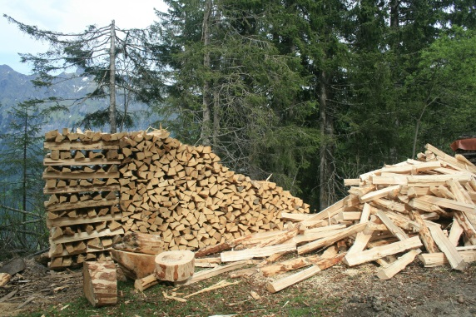
E: 3. Klimafolgen für Wald-
und Forstwirtschaft
Nieder-schlag
Veränderung der Niederschlags-menge
Veränderung der Niederschlags-verteilung
Einschränkung der Bodenfunktion
Steigender Schädlingsbefall
Einschränkung der wirtschaftlichen Nutzbarkeit
Notes:
Wie bei den anderen Sektoren ist auch die Wald- und Forstwirtschaft von Temperaturveränderungen betroffen. Durch die höheren Niederschläge im Winter und den verringerten Niederschlägen im Sommer kommt es zu einer Veränderung der Niederschlagsverteilung und der Niederschlagsmenge. Bis 2050 wird sich die Niederschlagmenge sowohl im Winter als auch im Sommer um etwa 25 % verändern. Durch die Veränderungen entsteht ein Risiko für das Ökosystem des Waldes. Einschränkungen der Bodenfunktionen und die wirtschaftliche Nutzbarkeit können darunter leiden. In den Wintermonaten werden die Nässephasen verlängert und der Boden wird durchweicht. Durch den Feuchtigkeitsanstieg steigt gleichzeitig der Schädlingsbefall. Einer der bekanntesten Pilze ist der „Falsches Weißes Stengelbecherchen“. Dieser führt zu dem Sterben von Eschentrieben in feuchten Regionen.
Quellen:
- https://www.umweltbundesamt.de/das-handlungsfeld-wald-forstwirtschaft
- https://www.umweltbundesamt.de/themen/klima-energie/klimafolgen-anpassung/handlungsfeld-landwirtschaft
Bilderquelle:
- pixabay.com

Slide 14
E: 3. Klimafolgen für Wald-
und Forstwirtschaft
Tempe-ratur
Verbreitung der Schädlinge
Erhöhtes Risiko für Waldbrände
Wirtschaftliche Einbußen
Folgen für die regionale Wachstums-bedingungen
Notes:
Neben den Veränderungen der Niederschläge hat auch die steigende globale Temperaturerhöhung großen Einfluss auf die Wald- und Forstwirtschaft. Die Folgen des Klimawandels können für die Wald- und Forstwirtschaft gravierend sein, da Bäume langlebig und ortsfest sind. Die Anpassungsfähigkeit von Bäumen sind daher sehr gering. Gerade durch den Temperaturanstieg werden Schädlinge (Borkenkäfer, Maikäfer) im Waldökosystem weiter verbreitet, wodurch viele Lebewesen gefährdet werden. Außerdem steigt das Risiko für Waldbrände durch anhaltende Dürreperioden. Dabei reicht schon ein kleiner Funke aus, um große Waldgebiete in Brand zu stecken. In Australien oder in den USA kommt das bereits öfters vor. Auch in Ost- und Südwestdeutschlands besteht die Gefahr in Kiefernwälder. Bäume und Sträucher können jedoch nicht nur durch äußere Einwirkungen sterben. Auch der globale Temperaturanstieg erschwert die Wachstumsbedingungen. Pflanzen benötigen Wasser für ihre Wachstumsphase und durch erhöhte Temperaturen und anhaltende Trockenperioden wird das Wachstum eingeschränkt. Daraus können große wirtschaftliche Folgen eintreten, je nachdem wie drastisch der Klimawandel voranschreitet.
Quellen:
- https://www.umweltbundesamt.de/das-handlungsfeld-wald-forstwirtschaft
- https://www.umweltbundesamt.de/themen/klima-energie/klimafolgen-anpassung/handlungsfeld-landwirtschaft
Bilderquelle:
- pixabay.com

Slide 15
E: 3. Klimafolgen für Wald-
und Forstwirtschaft
Extreme Wetterereignisse
Seit den 1990er Jahren verzeichnet die Forstwirtschaft stetig größere wirtschaftliche Schäden durch Windwürfe
In Zukunft werden die Zahlen weiter steigen
Großer Schaden wird innerhalb kurzer Zeit verursacht
Notes:
Der Klimawandel intensiviert die extremen Wetterereignisse und steigert ihre Häufigkeit. Seit den 1990er Jahren verzeichnet die Forstwirtschaft stetig größere wirtschaftliche Schäden, aufgrund von häufiger eintretenden und stärkeren Stürmen. In Zukunft werden die Vorfälle weiter steigen. Im Gegensatz zu der Temperaturerhöhung, die eher schleichend voranschreitet, verursachen Wetterereignisse innerhalb kurzer Zeit großen Schaden. In den Alpen besteht bereits erhöhte Gefahr.
Quellen:
- https://www.umweltbundesamt.de/das-handlungsfeld-wald-forstwirtschaft
- https://www.umweltbundesamt.de/themen/klima-energie/klimafolgen-anpassung/handlungsfeld-landwirtschaft
Bilderquelle:
- pixabay.com

Slide 16
E: 3. Klimafolgen für Wald-
und Forstwirtschaft
CO₂-Düngung
Erhöhte CO₂-Konzentration fördert die Wachstumsphase, da eine Steigerung der Photosynthese stattfindet
Häufig wird der Wachstumsschub jedoch durch die Wasserknappheit begrenzt
Notes:
Wie auch in der Landwirtschaft werden die Wachstumsphasen der Bäume durch eine erhöhte CO₂-Konzentration gefördert, da eine Steigerung der Photosynthese stattfindet. Man spricht dabei von dem CO₂-Düngeeffekt. Häufig wird der Wachstumsschub jedoch durch bestimmte Faktoren, wie die Wasserknappheit begrenzt.
Quellen:
- https://www.umweltbundesamt.de/das-handlungsfeld-wald-forstwirtschaft
- https://www.umweltbundesamt.de/themen/klima-energie/klimafolgen-anpassung/handlungsfeld-landwirtschaft
Bilderquelle:
- pixabay.com

Slide 17
E: 3. Klimafolgen für die
Wald- und Forstwirtschaft (Beispiel)
Durch erhöhte Temperaturen und längere Sommerperioden steigt der Bestand an Borkenkäfer
Die Entwicklungsdauer nimmt stark ab, je höhere Temperaturen vorkommen.
Enorme Schäden in der Forstwirtschaft sind denkbar
Notes:
Durch erhöhte Temperaturen und längeren Sommerperioden steigt der Bestand an Borkenkäfern, da die benötigte Entwicklungsdauer der Tiere verkürzt wird. Deswegen können sich mehr Generationen von Borkenkäfern während der verlängerten Sommerperiode entwickeln. Dadurch kommt es zu enormen Schäden in der Forstwirtschaft. In Zukunft können diese noch höher ausfallen.
Quellen:
- https://www.umweltbundesamt.de/das-handlungsfeld-wald-forstwirtschaft
- https://www.umweltbundesamt.de/themen/klima-energie/klimafolgen-anpassung/handlungsfeld-landwirtschaft
Bilderquelle:
- pixabay.com

Slide 18
E: 4. Klimafolgen für Finanz-
und Versicherungs-
wirtschaft
Klimawandel global
Betroffen von regionalen und globalen Folgen
Erhöhtes Risikopotential durch den Klimawandel
Notes:
Sowohl die Finanz- als auch die Versicherungswirtschaft müssen mit den Herausforderungen des Klimawandels umgehen. Da der Klimawandel ein globales Problem ist und viele Unternehmen in der Finanz- und Versicherungswirtschaft international agieren, sind sie nicht nur von regionalen sondern auch von globalen Folgen betroffen. Deswegen steigt das Risikopotential durch den Klimawandel an. Umweltkatastrophen, der Meeresspiegelanstieg oder andere Ereignisse können Einfluss auf die Geschäftsrisiken haben.
Quelle:
- https://www.umweltbundesamt.de/themen/klima-energie/klimafolgen-anpassung/folgen-des-klimawandels/klimafolgen-deutschland/klimafolgen-handlungsfeld-finanz
Bilderquelle:
- pixabay.com

Slide 19
E: 4. Klimafolgen für Finanz-
und Versicherungs-
wirtschaft
Versicherungswirtschaft
Extreme Wetterereignisse beeinflussen den Sektor
2005 verursachte das Wetter einen weltweiten Schaden von 96 Milliarden Euro
Die Inanspruchnahme von Versicherungen werden steigen
Innovative Risikobewertungen sind von zentraler Bedeutung
Notes:
Der Sektor wird maßgeblich durch Wettervorfälle beeinflusst. 2005 verursachte alleine das Wetter einen weltweiten Schaden von 96 Milliarden Euro. Doch nicht nur der Klimawandel trägt zu den erhöhten finanziellen Belastungen bei. Andere Faktoren, wie die Zunahme der Bevölkerung, sind auch entscheidend. Die Inanspruchnahme von Versicherungen werden in Zukunft weiter steigen. Gerade die Kosten durch Naturgefahren stellen eine große Herausforderung dar. Zusätzlich entsteht ein hoher Risikofaktor für die Versicherungsprämie, da diese anhand der Historie nur sehr schlecht bestimmen ist. Innovativen Risikobewertungen müssen entwickelt bzw. weiterentwickelt werden.
Quelle:
- https://www.umweltbundesamt.de/themen/klima-energie/klimafolgen-anpassung/folgen-des-klimawandels/klimafolgen-deutschland/klimafolgen-handlungsfeld-finanz
Bilderquelle:
- pixabay.com

Slide 20
E: 4. Klimafolgen für Finanz-
und Versicherungs-
wirtschaft
Banken und Investoren
Künftige Investoren müssen Wetterrisiken berücksichtigen
Vor allem durch die internationale Vernetzung besteht ein Risiko
Leicht anfälliger Kapitalmarkt, da Naturereignisse Kursverluste erzeugen können
Notes:
Sowohl Banken als auch Investoren müssen zukünftig bei Investitionen die Wetterrisiken berücksichtigen. Vor allem dann, wenn sie global agieren wollen. Durch die internationale Vernetzung besteht ein höheres Risiko. Außerdem kann der Kapitalmarkt anfällig sein, da Naturereignisse Kursverluste erzeugen können und somit der Ertrag der Investitionen reduziert werden kann.
Quelle:
- https://www.umweltbundesamt.de/themen/klima-energie/klimafolgen-anpassung/folgen-des-klimawandels/klimafolgen-deutschland/klimafolgen-handlungsfeld-finanz
Bilderquelle:
- pixabay.com

Slide 21
E: 4. Klimafolgen für Finanz-
und Versicherungs-
wirtschaft
Chancen des Klima-wandels
Versicherungs-wirtschaft kann profitieren
Zunahme an Versicherungen
Marktpotentiale können erschlossen werden
Erhöhte Nachfrage nach nachhaltigen Finanzanlagen
Globale Vernetzung
Notes:
Doch der Klimawandel birgt nicht nur Gefahren in sich, sondern er bietet auch Chancen. Die Versicherungswirtschaft kann davon profitieren, da eine Zunahme der Versicherungen stattfindet. Die Nachfrage nach Versicherungen die Naturschäden abdecken, steigt. In Deutschland sind etwa 75 % bis 80 % gegen Sturm- und Hagelschäden versichert. Gegen Überschwemmungen oder starken Niederschlägen sind dagegen nur wenige versichert. Dadurch können Versicherungsgesellschaften neue Marktpotentiale erschließen. Auch in der Finanzwirtschaft können Chancen erkannt werden, da auch hier die Nachfrage nach nachhaltigen Finanzanlagen zunimmt. Die globale Vernetzung von Unternehmen kann zugleich eine Herausforderung und Chance sein, da Unternehmen Kooperationen eingehen können und dadurch Vorteile erschließen können.
Quelle:
- https://www.umweltbundesamt.de/themen/klima-energie/klimafolgen-anpassung/folgen-des-klimawandels/klimafolgen-deutschland/klimafolgen-handlungsfeld-finanz
Bilderquelle:
- pixabay.com

Slide 22
E: 4. Klimafolgen für die
Finanz- und Versicherungswirtschaft (Beispiel)
Durch starke Wetterextreme kann es zu Schäden kommen, die die Finanz- und Versicherungswirtschaft tragen muss
Im Jahr 2011 wütete ein schwerer Hagelsturm über Deutschland und verursachte über 280 Millionen Euro Schaden
Auch die Häufigkeit der Unwetter nehmen zu, denn im gleichen Jahr gab es einen vergleichbaren zweiten Sturm in Deutschland
Notes:
Durch starke Wetterextreme kann es zu Schäden kommen, die die Finanz- und Versicherungswirtschaft tragen muss. Im Jahr 2011 wütete ein schwerer Hagelsturm über Deutschland und verursachte über 280 Millionen Euro Schaden in nur kürzester Zeit. Auch die Häufigkeit der Unwetter nehmen zu, denn im gleichen Jahr gab es einen vergleichbaren zweiten Sturm.
Quelle:
- https://www.umweltbundesamt.de/themen/klima-energie/klimafolgen-anpassung/folgen-des-klimawandels/klimafolgen-deutschland/klimafolgen-handlungsfeld-finanz
Bilderquelle:
- pixabay.com

Slide 23
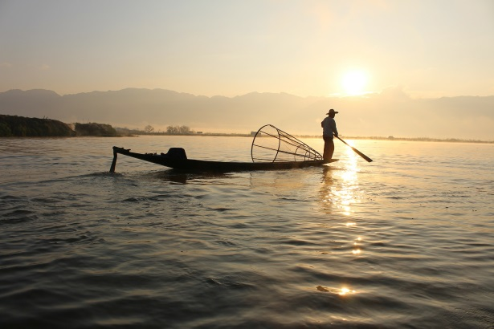
E: 5. Klimafolgen für die
Fischerei
Klimawandel beeinträchtigt die Lebensbedingungen vieler Fischarten
Dies führt zu neuen Herausforderungen in strukturschwächeren Küstenregionen
Schwankungen der Fischbestände werden sich weiter erhöhen
Notes:
Durch den Klimawandel und seinen Veränderungen beeinflusst er die Lebensbedingungen vieler Fischarten. Dies führt zu neuen Herausforderungen in strukturschwächeren Küstenregionen. Man geht davon aus, dass sich die Schwankungen der Fischbestände weiter erhöhen werden.
Quelle:
- https://www.umweltbundesamt.de/themen/klima-energie/klimafolgen-anpassung/folgen-des-klimawandels/klimafolgen-deutschland/klimafolgen-handlungsfeld-fischerei
Bilderquelle:
- pixabay.com

Slide 24
E: 5. Klimafolgen für die
Fischerei
Experten vermuten ein Wandern in nördlichere Regionen, wegen der Meerestemperatur
Höhere Gefahr durch Sturmfluten und anderen Wetterextremen
Einbußen werden sehr wahrscheinlich auftreten
Notes:
Wegen dem Anstieg der Meerestemperatur vermuten Experten ein Wandern in nördlichere Regionen. Dies führt zu großen Einbußen der lokalen Fischer. Außerdem besteht eine höhere Gefahr durch Sturmfluten und anderen Wetterextremen. Diese Umstände erschweren den Fischfang auf hoher See. Zudem können meeresnahe Produktionen durch den erhöhten Meeresspiegelanstieg gefährdet werden.
Quelle:
- https://www.umweltbundesamt.de/themen/klima-energie/klimafolgen-anpassung/folgen-des-klimawandels/klimafolgen-deutschland/klimafolgen-handlungsfeld-fischerei
Bilderquelle:
- pixabay.com

Slide 25
E: 5. Klimafolgen für die
Fischerei (Beispiel)
Durch erhöhte Temperaturen der Ozeane kommt es schon heute zu einer Verschiebungen der Fischrouten und –vorkommen in nördlichere Gebiete
In der Nordsee nimmt die Anzahl des Kabeljaus und der Scholle zunehmend ab
Gleichzeitig kommen Arten wie die Rote Streifenbarbe, der Knurrhahn oder der Kaisergranat in die Nordsee und fühlen sich durch die Temperaturen heimisch
Notes:
Viele Fischer beklagen sich, dass sich durch den Klimawandel die Fischbestände verändern oder zurückgehen. Durch erhöhte Temperaturen der Ozeane kommt es schon heute zu einer Verschiebung der Fischarten in nördlichere Gebiete. In der Nordsee nimmt die Anzahl des Kabeljaus und der Scholle zunehmend ab. Gleichzeitig kommen Arten wie die Rote Streifenbarbe, der Knurrhahn oder der Kaisergranat in die Nordsee und fühlen sich durch die veränderten Temperaturen heimisch. Solche Veränderungen gefährden das ökologische Gleichgewicht, da diese Fische unter Umständen keine natürlichen Feinde haben. Dadurch ist es möglich, dass andere Arten ausgerottet werden.
Quelle:
- https://www.umweltbundesamt.de/themen/klima-energie/klimafolgen-anpassung/folgen-des-klimawandels/klimafolgen-deutschland/klimafolgen-handlungsfeld-fischerei
Bilderquelle:
- pixabay.com

Slide 26
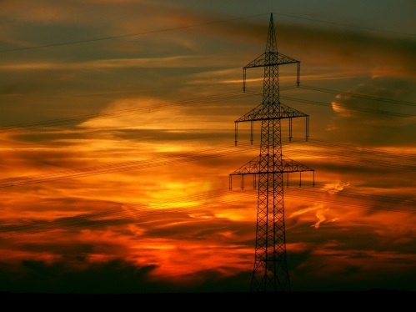
E: 6. Klimafolgen für die
Energiewirtschaft
Wasserver-fügbarkeit und Hitze
Abnahme der Wasserverfügbar-keit im Sommer
Engpass bei thermischen Kraftwerken
Einschränkung der Wasserkraftwerke
Erschwerte Binnenschifffahrt
Zunahme der Wasserverfügbarkeit im Winter
Notes:
Der Klimawandel und seine Folgen werden den Sektor der Energiewirtschaft stark beeinflussen. In Folge von höheren Temperaturen und geringeren Niederschlägen steigen die Dürreperioden an und die Wasserverfügbarkeit nimmt ab. Es kann zu Engpässen bei thermischen Kraftwerken kommen, da das Kühlwasser begrenzt wird. Andere Kühlmöglichkeiten, wie Luftkühlung, müssen eingesetzt werden. Neben den thermischen Kraftwerken wird der Wirkungsgrad der Wasserkraftwerke reduziert, da weniger Wasser vorhanden ist. Durch die Binnenschifffahrt werden teilweise Energieträger (Kohle) transportiert, die wegen der Wasserknappheit verspätet am Zielort ankommen können. All diese Probleme können sich im Sommer abspielen. In milden Wintern kann es dagegen zu einer Zunahme der Wasserverfügbarkeit kommen und somit zu einer Produktivitätssteigerung.
Quelle:
- https://www.umweltbundesamt.de/themen/klima-energie/klimafolgen-anpassung/folgen-des-klimawandels/klimafolgen-deutschland/klimafolgen-handlungsfeld-energiewirtschaft
Bilderquelle:
- pixabay.com

Slide 27
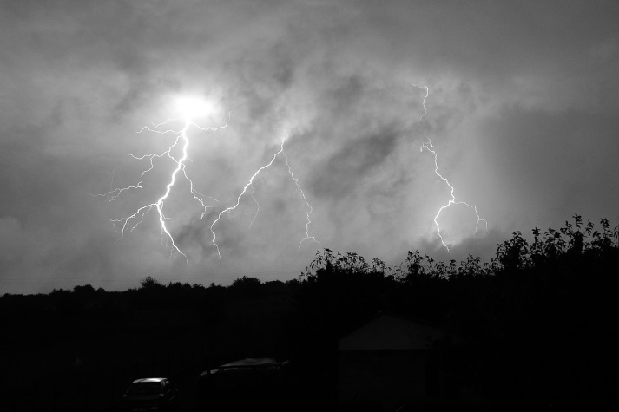
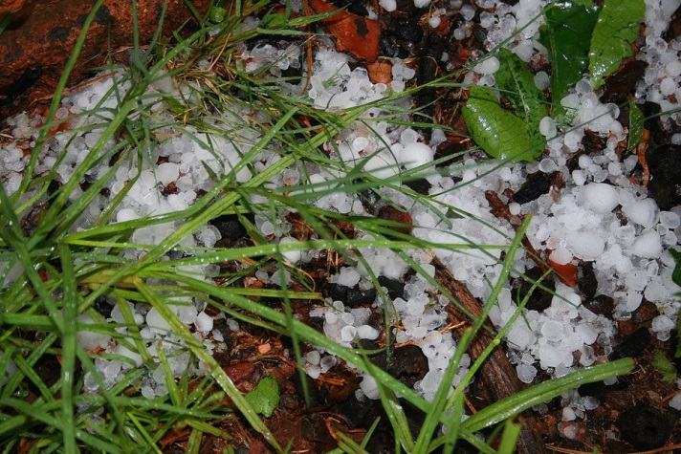
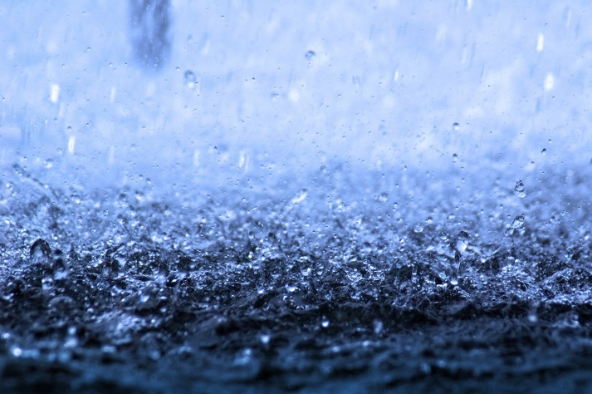
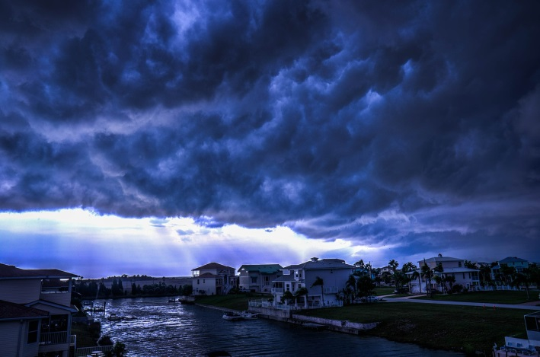
E: 6. Klimafolgen für die
Energiewirtschaft
Extreme Wetterereignisse
Notes:
Die extremen Wetterereignisse werden in Folge des Klimawandels weiter verstärkt und beeinflussen die Energiewirtschaft negativ. Starkregen, Sturmböen, Hagel und Blitzschlag sind keine Seltenheit im täglichen Leben. Mögliche Schäden an der Energieinfrastruktur sind verheerend, da Reparaturen meist aufwendig und kostenintensiv sind. Energieumwandlungsanlagen und Leitungsnetzte können leicht beschädigt werden und somit das Energienetz lahmlegen. Seit Ende des 20. Jahrhunderts nimmt die Häufigkeit an Zwischenfällen deutlich zu. Keine Energiequelle ist vor extremen Wetterereignissen geschützt. Die Anfälligkeit der Quellen sind jedoch unterschiedlich. Photovoltaikanlagen sind anfällig für Schnee, da sie dann sehr unproduktiv sind. Hingegen Windkraftanlagen Schnee oder Eis nichts ausmacht. Auf der anderen Seite sind Windenergieanlagen ohne Wind nicht zu gebrauchen.
Quellen:
- http://www.climate-service-center.de/imperia/md/content/csc/csc-report14.pdf
- https://www.umweltbundesamt.de/themen/klima-energie/klimafolgen-anpassung/folgen-des-klimawandels/klimafolgen-deutschland/klimafolgen-handlungsfeld-energiewirtschaft
Bilderquellen:
- pixabay.com

Slide 28
E: 6. Klimafolgen für die
Energiewirtschaft
Energienachfrage
Aufgrund der erhöhten Temperatur steigt die Nachfrage nach Kühlungsalternativen (Haushalt und Industrie)
Transport und Lagerung von Gütern werden durch die Temperaturerhöhung erschwert
Anstieg der Elektrizitätsnachfrage führt besonders bei langen Hitzeperioden zu Problemen
Warme Winter können jedoch den Bedarf an Elektrizität reduzieren
Notes:
Aufgrund der erhöhten Temperatur steigt die Nachfrage nach Kühlungsalternativen. Dabei spielt es keine Rolle, ob die Nachfrage in Haushalten oder in Industrien gestiegen ist. Der Transport und die Lagerung von Gütern werden durch die Temperaturerhöhung deutlich erschwert. Der Anstieg der Elektrizitätsnachfrage führt besonders bei langen Hitzeperioden zu Problemen, da dort die Energieerzeugung erschwert wird. Warme Winter können jedoch den Bedarf an Elektrizität reduzieren, weil Heizungen weniger genutzt werden.
Quelle:
- https://www.umweltbundesamt.de/themen/klima-energie/klimafolgen-anpassung/folgen-des-klimawandels/klimafolgen-deutschland/klimafolgen-handlungsfeld-energiewirtschaft
Bilderquelle:
- pixabay.com

Slide 29
E: 6. Klimafolgen für die
Energiewirtschaft
Zukünftige Entwicklungen –
Reduktion des Treibhausgasausstoßes
2050:
80 – 95 %
2020:
40 %
2030:
55 %
2040:
70 %
Notes:
Experten schätzen den Rückgang des Treibhausgasausstoßes in Deutschland (gegenüber 1990) bis 2020 auf 40 % ein. Bis 2030 soll die Reduktion etwa 55 % betragen. 2040 soll es eine Abnahme um ca. 70 % und bis 2050 um ca. 80 bis 95 % geben. Vor allem wird dies durch die Politik vorangetrieben, da die Auflagen für die Energiewirtschaft strikt sind.
Quelle:
- http://www.climate-service-center.de/imperia/md/content/csc/csc-report14.pdf
Bilderquelle:
- pixabay.com

Slide 30
E: 6. Klimafolgen für die
Energiewirtschaft
Zukünftige Entwicklungen –
Anteil der erneuerbaren Energien
2050:
60 %
2020:
35 %
2030:
50 %
2040:
65 %
Notes:
Wissenschaftler schätzen, dass in Deutschland eine deutliche Erhöhung des Anteils der erneuerbaren Energien am Bruttostromverbrauch bis 2020 auf 35 % stattfindet. Bis 2030 soll der Anteil auf 50 % anwachsen. Für 2040 rechnen Experten mit einem Anteil von 65 % und 2050 sogar von 80 %. Auch hier ist die Politik die treibende Kraft hinter den Zielen. Nur mit Hilfe von Subventionen oder ähnlichen Anreizen findet ein Umschwung in der Energiewirtschaft statt.
Quelle:
- http://www.climate-service-center.de/imperia/md/content/csc/csc-report14.pdf
Bilderquelle:
- pixabay.com

Slide 31
E: 6. Klimafolgen für die
Energiewirtschaft
Zukünftige Entwicklungen – Anteil der erneuerbaren Energien
Sind die Zielvorgaben überhaupt durchsetzbar? Erreichbar, jedoch nur durch:
striktes Einhalten der Auflagen
Wirkungsgrade müssen weiter ausgebaut werden um den Fortschritt voranzutreiben
Forschung an Alternativen
Notes:
Immer wieder wird die Frage gestellt, ob die Zielvorgaben überhaupt durchsetzbar sind. Um das herauszufinden, muss man sie kritisch hinterfragen. Die Vorstellungen der zukünftigen Entwicklungen sind erreichbar, jedoch müssen viele Aspekte berücksichtigt werden. Dafür müssen die Auflagen strikt eingehalten werden. Außerdem müssen die Wirkungsgrade ausgebaut werden um den Fortschritt voranzutreiben. Zeitgleich muss man an alternativen Energiegewinnungsmöglichkeiten forschen.
Quelle:
- http://www.climate-service-center.de/imperia/md/content/csc/csc-report14.pdf
Bilderquelle:
- pixabay.com

Slide 32
E: 6. Klimafolgen für die
Energiewirtschaft (Beispiel)
Durch längere Dürreperioden und Hitzewellen sinkt der Wasserstand in Flüssen und die Gewässer erwärmen sich stärker
Viele Kraftwerke nutzen nahe gelegene Flüsse für die Kühlung
Rückgang der Kühlmöglichkeiten und Gefährdung der Tier- und Pflanzenwelt durch erhöhte Wassertemperaturen
Notes:
In der Energiewirtschaft und –produktion können extreme Wetterereignisse ebenfalls Folgen haben. Durch längere Dürreperioden und Hitzewellen sinkt der Wasserstand in Flüssen. Außerdem werden die Gewässer durch die erhöhten Temperaturen stärker erwärmt. Viele Kraftwerke nutzen nahe gelegene Flüsse oder Seen für die Kühlung ihrer Anlagen. Durch erhöhte Temperaturen der Gewässer verringert sich die Kühlmöglichkeit enorm. Nach dem Kühlvorgang wird das noch weiter erhitzte Wasser wieder in die Flüsse gespeist. In Folge der erhöhten Wassertemperatur bekommen Tiere und Pflanzen Schwierigkeiten.
Quellen:
- http://www.umweltbundesamt.de/themen/klima-energie/klimafolgen-anpassung/folgen-des-klimawandels#
- http://www.climate-service-center.de/imperia/md/content/csc/csc-report14.pdf
Bilderquelle:
- pixabay.com

Slide 33
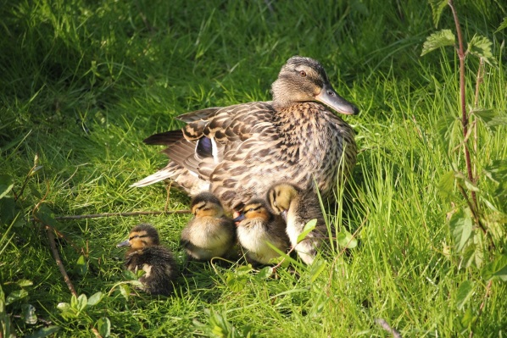
E: 7. Klimafolgen für die
biologische Vielfalt
Arten und Population
Veränderung der Verbreitungs-gebiete
Rückgang der Artenvielfalt
Verbreitung nicht-heimischer Arten
Probleme bei Tieren mit engen Toleranzbereichen
Veränderte Zusammensetzung der Lebensgemeinschaften
Notes:
Der Klimawandel hat genauso Auswirkungen auf die biologische Vielfalt, wie auch auf andere Sektoren. In Folge der Veränderungen der Temperatur und der Niederschläge findet eine Erweiterung der Verbreitungsgebiete verschiedener Pflanzen- und Tierarten statt. Das bewirkt, dass es eine Verbreitung von nicht-heimischen Arten gibt. Diese Arten haben in den neuen Gebieten oftmals keine natürlichen Feinde und es kann so zu einem Rückgang der heimischen Artenvielfalt kommen. Gerade Tiere mit einem engen Toleranzbereich werden deutliche Probleme bekommen. Durch den kleinen Toleranzbereich können sich die Tiere schlecht an andere Gegebenheiten anpassen und gehen zahlenmäßig langsam zurück. Aufgrund der vielen Veränderungen, wie Temperatur, Niederschlag, Verbreitungsgebiete, etc. kommt es zu veränderten Zusammensetzungen der Lebensgemeinschaften.
Quelle:
- https://www.umweltbundesamt.de/themen/klima-energie/klimafolgen-anpassung/folgen-des-klimawandels/klimafolgen-deutschland/klimafolgen-handlungsfeld-biologische-vielfalt
Bilderquelle:
- pixabay.com

Slide 34
E: 7. Klimafolgen für die
biologische Vielfalt
Biotope, Habitate und Ökosysteme
Benötigen die Wechselbeziehungen der verschiedenen Pflanzen- und Tierarten
Veränderungen können das Ökosystem gefährden
Arten die auf andere Arten angewiesen sind, können räumlich und zeitlich von einander getrennt werden und somit das Gleichgewicht stören
Notes:
Biotope, Habitate und Ökosysteme benötigen die Wechselbeziehungen der verschiedenen Pflanzen- und Tierarten. Durch den Klimawandel können diese empfindlichen Beziehungen gestört werden und eine Veränderung kann das gesamte Ökosystem gefährden. Es existieren viele Lebewesen, die auf andere Arten angewiesen sind. Diese wechselseitigen Beziehungen können zerstört werden, indem die Arten räumlich oder zeitlich von einander getrennt werden. Durch die Klimaänderungen sind solche Trennungen durchaus denkbar und sogar sehr wahrscheinlich.
Quelle:
- https://www.umweltbundesamt.de/themen/klima-energie/klimafolgen-anpassung/folgen-des-klimawandels/klimafolgen-deutschland/klimafolgen-handlungsfeld-biologische-vielfalt
Bilderquelle:
- pixabay.com

Slide 35
E: 7. Klimafolgen für die
biologische Vielfalt
Am Beispiel der Kirsch-Essig-Fliege
Ursprünglich heimisch in Südostasien
Beschädigen Trauben, Kirschen und Himbeeren
Große Gefahrenquelle für viele deutsche Winzer
Seit einigen Jahren in Südeuropa und in Deutschland angesiedelt
Notes:
Eines der Beispiele für die Veränderung der Verbreitungsgebiete ist die Kirsch-Essig-Fliege. Ursprünglich ist sie in Südostasien heimisch. Seit einigen Jahren ist sie jedoch auch in Südeuropa und in Deutschland angesiedelt. Die Fliege beschädigt Trauben, Kirschen und Himbeeren. Bei warmen Witterungen werden die Früchte schlecht, lange bevor die Ernte beginnt. Dies spiegelt eine große Gefahrenquelle für viele deutsche Winzer wieder.
Quelle:
- https://www.umweltbundesamt.de/themen/klima-energie/klimafolgen-anpassung/folgen-des-klimawandels/klimafolgen-deutschland/klimafolgen-handlungsfeld-biologische-vielfalt
Bilderquelle:
- pixabay.com

Slide 36
E: 7. Klimafolgen für die
Biologischen Vielfalt (Beispiel)
Durch Veränderung des Klimas werden Tier- und Pflanzenarten gefährdet, die auf einander angewiesen sind.
Zugvögel finden bei ihrer Rückkehr erschwert Nahrung, da die Larven sich bereits weiterentwickelt haben
Raupen vieler Schmetterlingsarten sind auf spezielle Blätter angewiesen, die durch die Veränderung der Verbreitungsgebiete nur noch limitiert vorhanden sind
Notes:
Es gibt Tier- und Pflanzenarten die aufeinander angewiesen sind. Durch einen Wandel des Klimas besteht die Gefahr, dass diese Beziehungen nicht mehr möglich sind. Manche Zugvögel fressen nach ihrer Rückkehr bestimmte Larvensorten. Durch die Veränderung des Klimas sind die Larven jedoch schon weiterentwickelt und somit finden die Vögel nur erschwert Fressen. Ein anderes Beispiel ist, dass Raupen vieler Schmetterlingsarten auf spezielle Blätter angewiesen sind, die durch die Veränderungen der Verbreitungsgebiete nur noch limitiert vorhanden sind. Somit finden auch sie nur begrenzt Nahrung.
Quelle:
- https://www.umweltbundesamt.de/themen/klima-energie/klimafolgen-anpassung/folgen-des-klimawandels/klimafolgen-deutschland/klimafolgen-handlungsfeld-biologische-vielfalt
Bilderquelle:
- pixabay.com

Slide 37
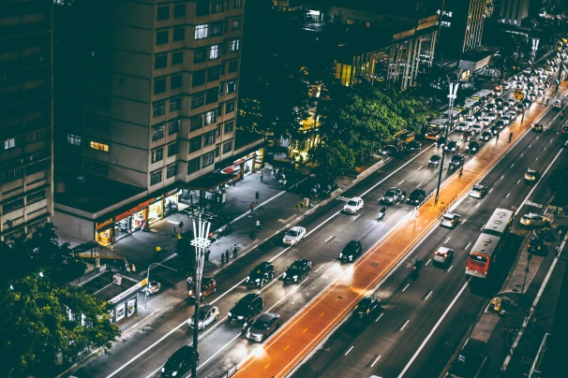
E: 8. Klimafolgen für
den Verkehr
Wetterbedingungen
Für den Verkehr spielen die Wetterbedingungen eine wichtige Rolle
Einschränkungen der Verkehrsinfrastruktur durch Niederschläge und höheren Temperaturen
Durch eine Erhöhung der extremen Wetterereignisse kommt es in der Zukunft zu weiteren Verkehrsunfällen
Die Veränderung des Meeresspiegels verursacht bei der Schifffahrt Probleme
Notes:
Auch für den Sektor Verkehr spielen die Wetterbedingungen eine wichtige Rolle. Sowohl Niederschläge als auch höhere Temperaturen sind für die ganze Verkehrsinfrastruktur hinderlich. Durch eine Erhöhung der extremen Wetterereignisse kommt es in der Zukunft zu weiteren Verkehrsunfällen. Nicht nur die Straßen sind davon betroffen, sondern auch die Schifffahrt. Die Veränderung des Meeresspiegels und längere Hitzeperioden verursachen Probleme bei der Schifffahrt.
Quelle:
- https://www.umweltbundesamt.de/themen/klima-energie/klimafolgen-anpassung/folgen-des-klimawandels/klimafolgen-deutschland/klimafolgen-handlungsfeld-verkehr
Bilderquelle:
- pixabay.com

Slide 38
E: 8. Klimafolgen für
den
Verkehr (Beispiel)
Durch längerfristige erhöhte Temperaturen kommt es zur Blasenbildung im Asphalt
Einschränkung der Infrastruktur
Verkehrsunfälle und potentielle Verletzte sind die Folgen
Notes:
Da aufgrund des Klimawandels die globale Temperatur steigt und lange Hitze- und Trockenperioden vorkommen, steigt die Gefahr durch Blasenbildung im Asphalt. Dadurch ergibt sich eine Einschränkung der Infrastruktur und die Zahl von Verkehrsunfällen und potentiellen Verletzten werden steigen.
Quellen:
- https://www.bmz.de/de/mediathek/publikationen/reihen/weitere_materialien/Transport_Briefing_Web_DE.pdf
- http://www.bpb.de/apuz/30351/sorgenkind-verkehr-massnahmen-zum-klimaschutz?p=all
Bilderquelle:
- pixabay.com

Slide 39
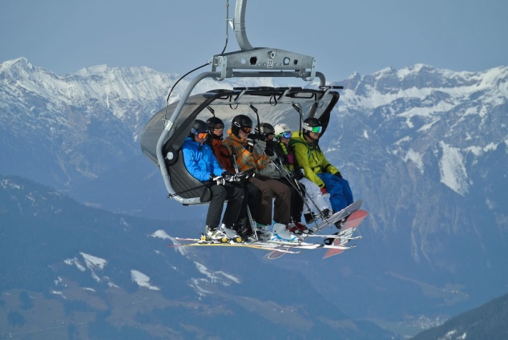
E: 9. Klimafolgen für
den Tourismus
Wetter-bedingungen
Tourismus ist unmittelbar abhängig
Sommertourismus profitiert von der längeren Saison
Starkregen und Sturmfluten beeinträchtigen den Tourismus
Wintertourismus leidet stark an dem Temperaturanstieg
Notes:
In Folge des Klimawandels ist auch der Sektor Tourismus betroffen. Der Tourismus ist sogar unmittelbar abhängig von dem Wetter. Gerade der Wintertourismus muss mit Einbußen rechnen, da die Winter milder werden. Der Sommertourismus profitiert von den längeren Sommerperioden, jedoch können Starkregen und Sturmfluten den Tourismus auch beeinträchtigen. Eine Verschlechterung des Klimas führt sehr wahrscheinlich zu einer Verschlechterung der Einnahmen durch den Tourismus.
Quelle:
- https://www.umweltbundesamt.de/themen/klima-energie/klimafolgen-anpassung/folgen-des-klimawandels/klimafolgen-deutschland/klimafolgen-handlungsfeld-verkehr
Bilderquelle:
- pixabay.com

Slide 40
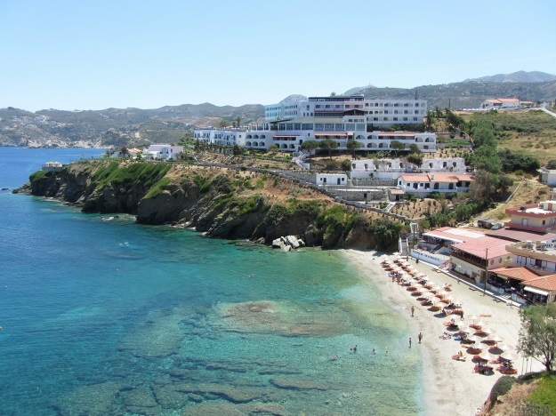
E: 9. Klimafolgen für
den
Tourismus (Beispiel)
Durch den Anstieg der Meere werden zahlreiche Küsten erodiert geschehen
Bei einem Anstieg von etwa 50 cm geht man davon aus, dass Kreta etwa die Hälfte der Strände verliert
Somit ersteht eine Einschränkung des Tourismus
Notes:
Der Wintertourismus ist offensichtlich von dem Klimawandel betroffen. Doch viele Menschen wissen nicht, dass auch der Sommertourismus beeinträchtigt wird. Durch den Meeresspiegelanstieg kann es an zahlreichen Stränden zu Küstenerosionen kommen. Bei einem Anstieg von 50 cm geht man davon aus, dass Kreta etwa die Hälfte der Strände verliert. Auch die Niederlande wird Landfläche verlieren. Durch die Verringerung der Bademöglichkeiten entsteht eine Einschränkung des Sommertourismus.
Quellen:
- http://www.umweltbundesamt.de/themen/klima-energie/klimafolgen-anpassung/handlungsfeld-tourismus
- http://wiki.bildungsserver.de/klimawandel/index.php/Sommertourismus#Folgen_f.C3.BCr_den_Tourismus
Bilderquelle:
- pixabay.com

Slide 41
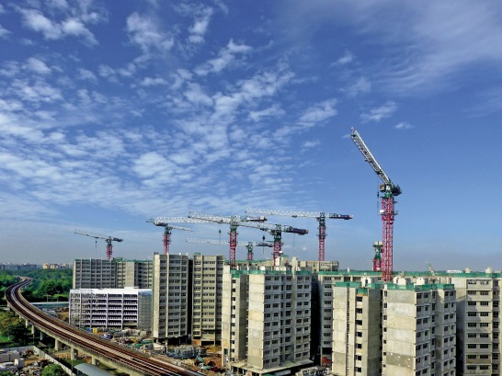
E: 10. Klimafolgen für das
Bauwesen
Durch die Extremereignisse steigen die Herausforderungen an das Bauwesen
Mehr Standards und Normen müssen eingehalten werden
Veränderte Auflagen von ländliche und städtische Regionen für den Sektor Bauwesen, durch erhöhte Temperaturen
Notes:
Obwohl viele nicht damit rechnen, trifft der Klimawandel auch den Sektor des Bauwesens. Seit jeher gelten Gebäude als sicherer Unterschlupf für Menschen. Durch die Veränderungen der Wettereignisse steigen gleichzeitig auch die Herausforderungen an das Bauwesen. Mehr Standards und Normen müssen eingehalten werden. Es existieren veränderte Auflagen zwischen ländliche und städtische Regionen für den Sektor Bauwesen. 2012 kam es in Berlin, Stuttgart, München und anderen Großstädten zu mehr heißen Tagen und tropischen Nächten als im bundesweiten Durchschnitt. Grund dafür ist das verstärkte Aufheizen der Städte.
Quellen:
- https://www.umweltbundesamt.de/sites/default/files/medien/376/publikationen/monitoringbericht_2015_zur_deutschen_anpassungsstrategie_an_den_klimawandel.pdf
- https://www.umweltbundesamt.de/sites/default/files/medien/378/publikationen/climate_change_24_2015_vulnerabilitaet_deutschlands_gegenueber_dem_klimawandel_1.pdf
Bilderquelle:
- pixabay.com

Slide 42
E: 10. Klimafolgen für das
Bauwesen (Beispiel)
Durch veränderte Niederschläge kommt es zu Schwankungen des Grundwasserspiegels
Diese können Hebungs- oder Senkungsbewegungen verursachen
Setzungsrisse können entstehen
Notes:
Durch veränderte Niederschläge kann es zu Schwankungen des Grundwasserspiegels kommen. Diese können Hebungs- oder Senkungsbewegungen verursachen. Die Folge davon ist, dass Setzungsrisse entstehen können und somit die Stabilität der Gebäude reduziert werden.
Quelle:
- http://www.umweltbundesamt.de/themen/klima-energie/klimafolgen-anpassung/handlungsfeld-bauwesen
Bilderquelle:
- pixabay.com

Slide 43
Fazit
Auswirkungen des Klimawandels auf die unterschiedlichen Sektoren sind beachtlich
Nicht zu unterschätzen sind die möglichen Folgen, die für den Sektor der Energiewirtschaft auftreten können
Besonders stark betroffen ist die Landwirtschaft, das Ökosystem und der Tourismus
Der Klimawandel kann auch positive Folgen mit sich bringen, jedoch überwiegen die negativen
Notes:
Die Auswirkungen des Klimawandels auf die unterschiedlichen Sektoren sind beachtlich. Besonders stark betroffen ist die Landwirtschaft, das Ökosystem und der Tourismus. Der Klimawandel kann auch positive Folgen mit sich bringen, jedoch überwiegen die Negativen. Nicht zu unterschätzen sind die möglichen Folgen, die für den Sektor der Energiewirtschaft auftreten können.

